Slide 1






11月工作汇报
报告人：熊思
日期：2016.11.29
华中科技大学数字媒体实验室
http://media.hust.edu.cn

Slide 2
汇报内容一览
工作计划
完成情况
存在的问题
后续工作展望

Slide 3
计划工作
http://media.hust.edu.cn
11月工作计划
原搜球网
维护搜球网台球，修复图像检索
重构搜球网（毕设工作）
基于docker测试ambari框架
基于HDFS与HBASE实现图像服务器

Slide 4
汇报内容一览
工作计划
完成情况
存在的问题
后续工作展望

Slide 5

完成情况
http://media.hust.edu.cn
11月工作计划
原搜球网
维护搜球网台球，修复图像检索
重构搜球网（毕设工作）
基于docker测试ambari框架
基于HDFS与HBASE实现图像服务器

Slide 6
维护搜球网
http://media.hust.edu.cn
维护搜球网台球部分
问题
97上的图像检索服务长期未运行，不能使用图像检索功能
97磁盘满了
97同步图片到96部分缺失
解决方法
Socket通信，96上的客户端与97端的服务端一起调试
使用du、df命令查找大文件，并删除
使用局域网传输

Slide 7
Ambari集群搭建
http://media.hust.edu.cn
ambari
快速搭建Hadoop相关集群，便于维护整个集群
主要支持Apache Hadoop生态圈中的组件
由ambari-server、ambary-agent组成
问题
第一次安装时需要相对较长时间，公共源下载安装包并分发
各个组件的相关配置需要重新自行配置
会强制安装一些额外的非必须组件
后期考虑使用

Slide 8
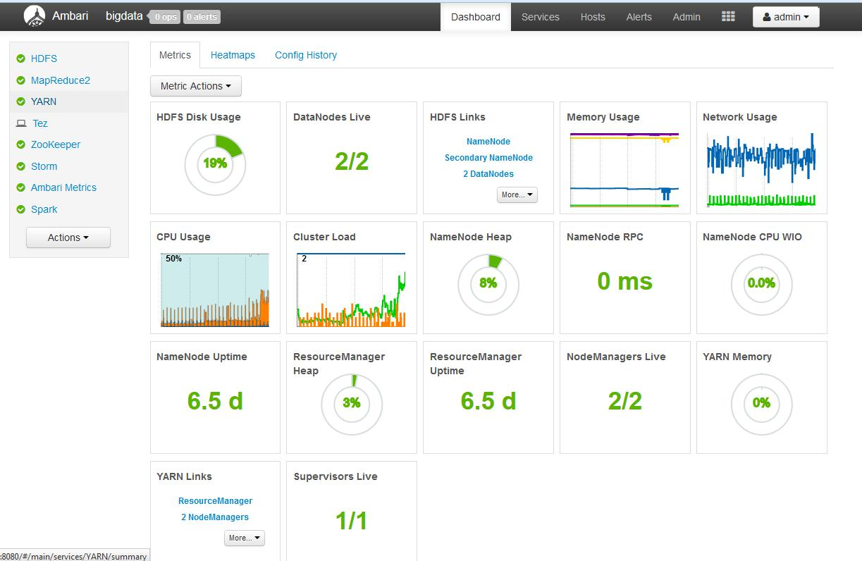
Ambari集群示意图
http://media.hust.edu.cn

Slide 9
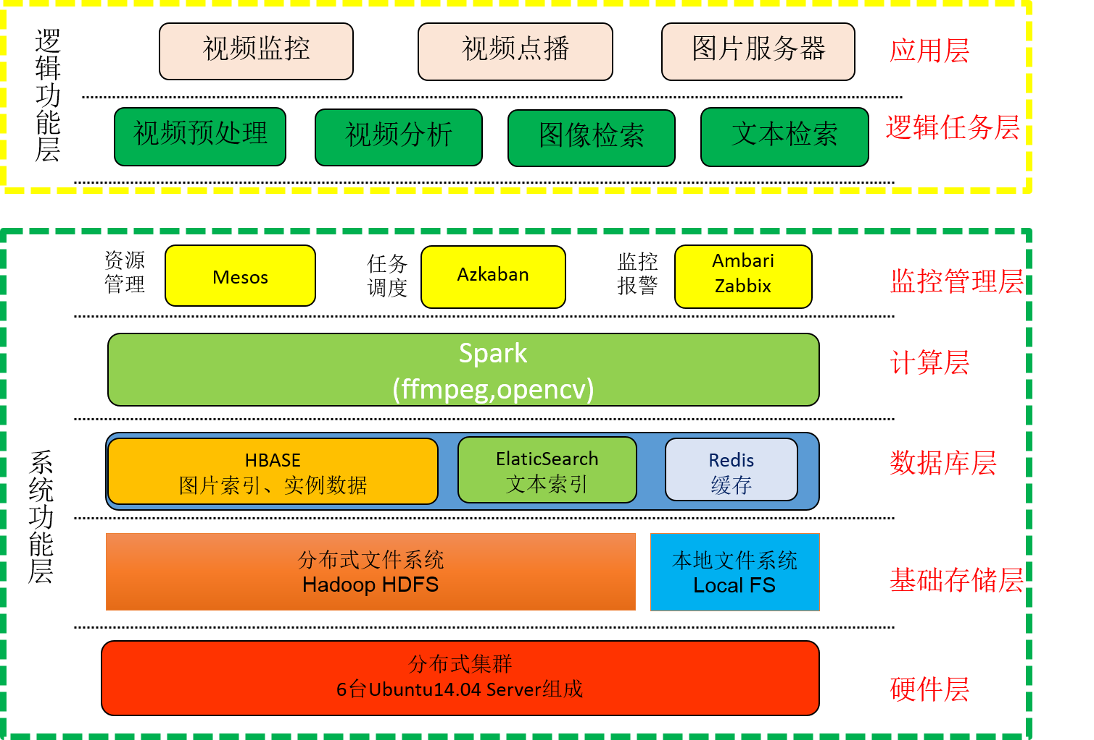
重构搜球网
http://media.hust.edu.cn

Slide 10
图片服务器
特点分析
图片批量一次性写入 put
读取需求量大 get
无更新更改删除需求 del、post
实现思路
设置两个队列，分别为生产队列与消费队列
从消费队列取总计64MB大小的图片构建MapFile
将MapFile写入HDFS中，在Hbase中记录图片-Mapfile的对应关系
设置缓存，包括对MapFile的缓存与Image的缓存

Slide 11
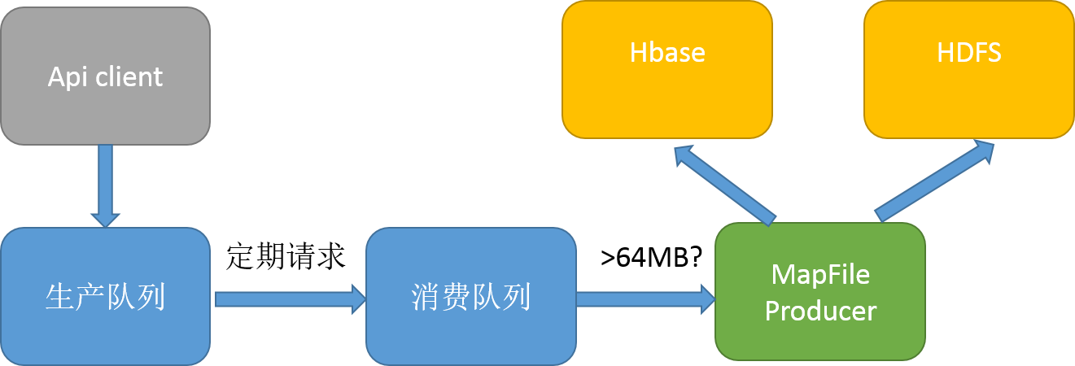
图片服务器-写入数据流

Slide 12
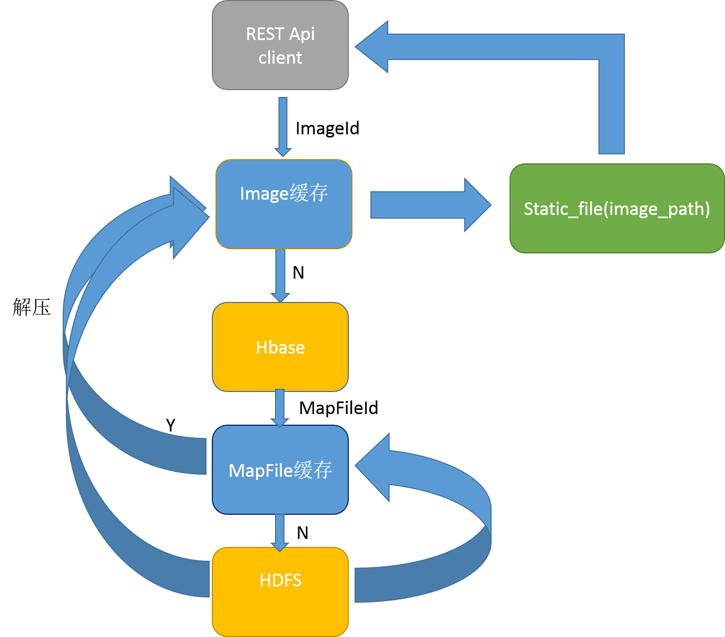
图片服务器-读取数据流

Slide 13
图片服务器
实现说明
REST API仅实现了一个请求 GET(DEL，POST，PUT)
图片录入采用SCP协议，相比多次HTTP POST效率要更高效
考虑到库的安全性，批量录入API不应对外暴露
队列由两部分组成，Redis与LocalFS
缓存：阈值，最久时间淘汰机制
经调试，成功在docker上部署
Z. Bao, S. Xu, W. Zhang, et al. A Strategy for Small Files Processing in HDFS[C]. In International Conference of Young Computer Scientists, Engineers and Educators. 2016: 109-119.

Slide 14
汇报内容一览
工作计划
完成情况
存在的问题
后续工作展望

Slide 15
图片服务器
未完成部分
编写部署脚本，简化部署流程，自动化
初步读写性能测试
单元测试代码
待深入
Docker，docker-compose
Thrift（与Hbase相关），nginx（静态文件代理）
研究Hbase，考虑将图片字节数据存储至Hbase

Slide 16
汇报内容一览
工作计划
完成情况
存在的问题
后续工作展望

Slide 17
后续工作展望
存储层
任务模块 | 时间安排(Day) | Delay | 附
读写性能测试 | 3 | 3 | 借助通用规则进行
V2.0：Hbase存储图片 | 3 | 4 | 与V1.0对比
HDFS索引预读取研究 | 10 | 5 | 研究论文并实现
文本索引服务器的搭建 | 20 | 10 | 使用ElaticSearch搭建分布式全文本检索服务器

Slide 18
Thank You!
http://media.hust.edu.cn

